Slide 1
主驾驶座椅安全带不回弹问题专项汇报
单位：河北光华荣昌
日期：2025年5月

Slide 2
01
公司概括及组织架构
目 录
CONTENT
02
问题描述及临时措施
03
根本原因分析
04
永久措施及效果验证
05
相关文件补充
06
相关合理化建议

Slide 3
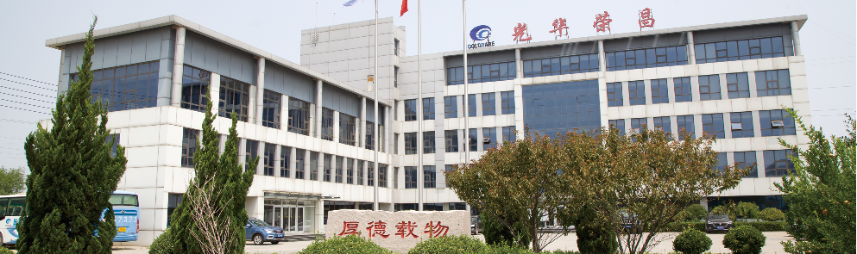
一、公司概括及组织架构
光华荣昌公司成立于2001年，近二十年来主要专注于对汽车零部件领域的探索与贡献，致力于汽车座椅、后视镜等汽车零部件的生产、研发与销售。
光华荣昌集团管理中心及研发中心设立在北京市，国内外拥有10家工厂，分别是河北座椅厂、西安工厂、长春工厂、潍坊工厂、河北金属件厂、河北后视镜厂、湖南工厂、德国工厂、安路普工厂，公司与国内外多家大型汽车主机厂建立了长期稳定的供货业务关系。
河北光华荣昌汽车部件有限公司坐落于河北省黄骅市经济技术开发区，是一个以冲压、弯管、焊接、表面处理、发泡、缝纫、组装为主的座椅系列产品加工和以注塑、组装为主的后视镜系列产品加工以及低温烤漆喷涂项目为一体的综合性公司。公司厂区占地面积70000㎡，其中建筑面积51333㎡，公司员工500人，研发人员100余人，管理人员80人。

Slide 4
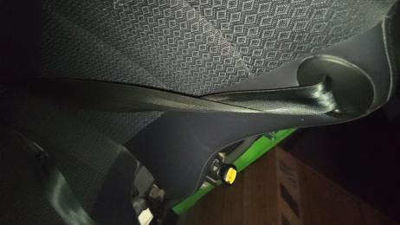
二、问题描述及临时措施
2、临时措施
1、问题描述
制定和实施临时措施
事项 | 处置方法 | 检查结果 |  | 起止日期 | 负责人
 |  | 合格数量 | 不良数量
总装线边 | —— | —— | —— | —— | ——
总装预投 | —— | —— | —— | —— | ——
三方物流仓库 | —— | —— | —— | —— | ——
运输途中 | —— | —— | —— | —— | ——
供方仓库 | 发泡背部粘贴10mm发泡贴片再次装配后安全带回位正常 | 50 | 2 | 25.2.8-25.2.9 | 范瑶臣
供方在制品 |  | 20 | 1 | 25.2.9-25.2.9 | 范瑶臣
原材料仓库 | —— | —— | —— | —— | ——
验证/确认Verification/Validation:验证临时措施有效
客户反馈车辆购买后行驶3个月左右后出现安全带不回位或回位慢问题

Slide 5
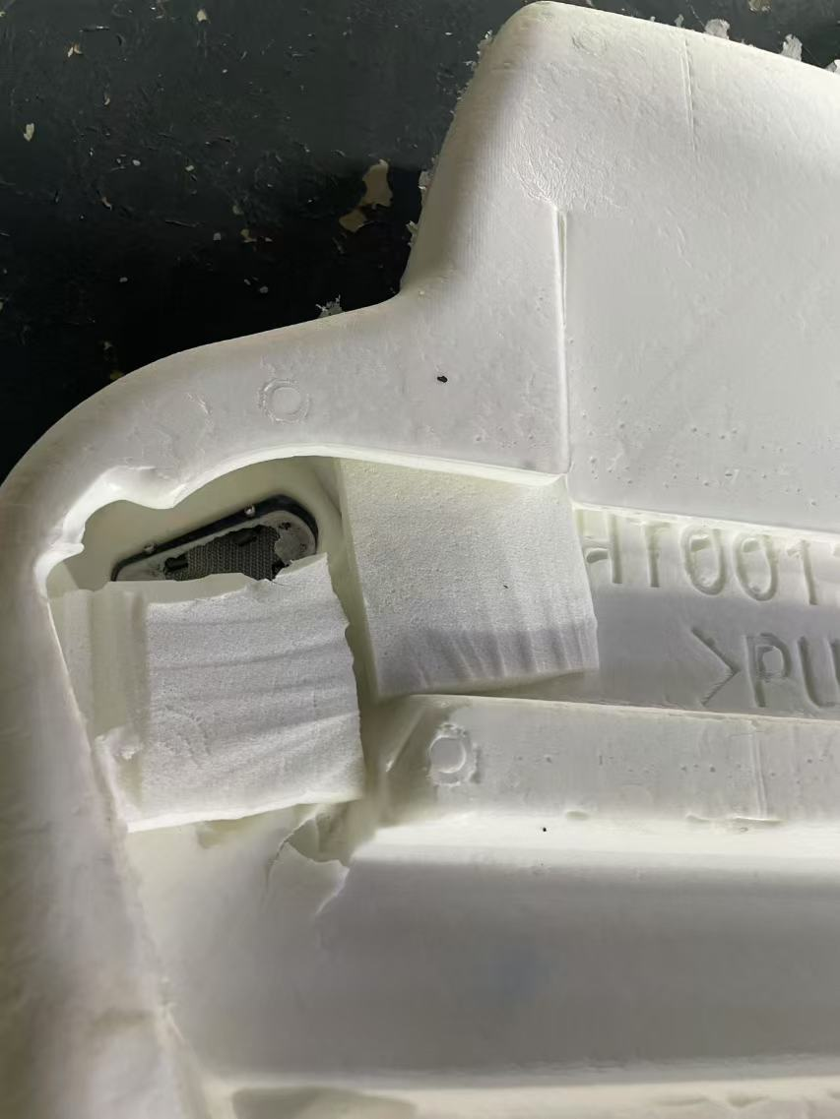
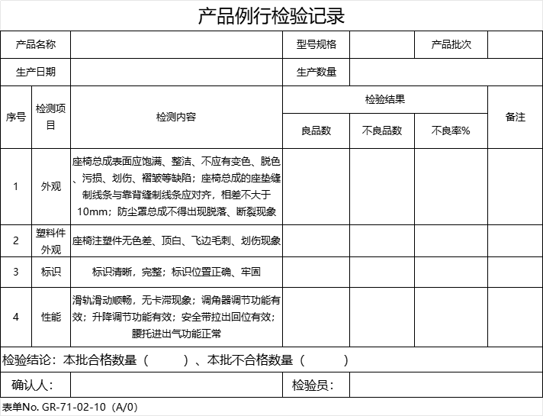
二、问题描述及临时措施
1、临时措施：发泡车间对安全带出口粘贴18mm发泡贴片加大安全带吊环与出口距离，粘贴后静放24小时后使用，验证结果合格功能正常
2、对下线座椅进行100%检验，并记录到检验记录表

Slide 6
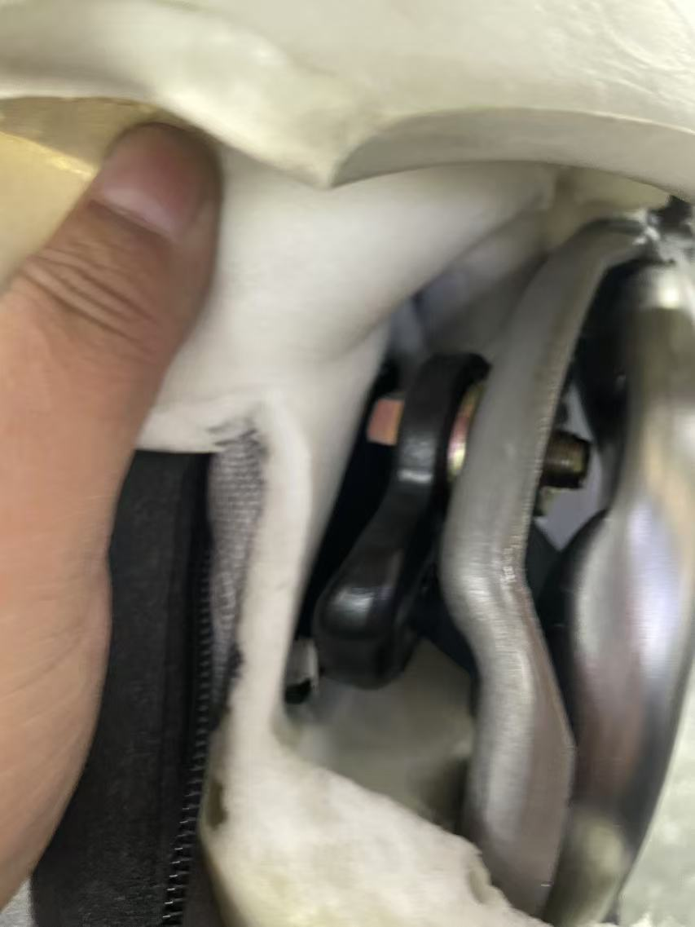
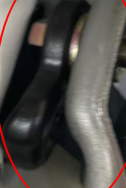
三、根本原因分析
为什么安全带不回位 市场上反馈的安全带不回位原因为安全带拉出的角度较大时，泡沫与吊环发生干涉，织带摩擦力增大，进而造成安全带不回位或者回位慢，经验证，吊环空间小于2mm因距离过近导致安全带吊环左右摆动量造成织带卡滞

Slide 7
三、根本原因分析
说明
针对此问题，从人、机、料、法、环等5个方面进行问题分析，把各种可能发生的原因全部考虑进去，泡棉与吊环的配合间隙为调查方向，重点从出口罩壳，泡棉面，吊环几方面进行问题分析
原因分析
机
人员
料
泡棉为模具件，误差很小
流水线装配，扭力扳手不会最装配产生位移等影响
人员变更频繁，技能不熟练，造成装配不到位
面套有样板，尺寸合格
重点关注吊环，泡棉的间隙
安全带不回弹
吊环，泡棉间隙设计不合理，造摩擦力大，不回位
检测方法标准要求不合理。未检出不回弹的不良
环境温度造成面套变形，影响出口罩壳位置，造成不回弹
方法
环境

Slide 8
三、根本原因分析
1、为何未被检出？
开发初期对安全带回位速度未做要求，仅正常回位说明，故生产时能回位就进行了放行。
流出/发生/责任归属原因分析
2、为何发生此问题？
前期开发时为了匹配造型，工程师匹配设计时忽略了装配回位问题，吊环，泡棉出口罩壳匹配不合理，摩擦力大造成不回弹；
3、管理责任分析
产品研发：开发初期未对座椅验证进行充分验证，方案评审不全面，研发负主要责任
工艺工程部/质量部：产品潜在失效模式分析及小批量验证不充分，负次要责任；

Slide 9
四、永久措施及效果验证
1、永久措施
2、效果验证
a、怎样防止发生？
设计人员重新匹配验证安全带，将出口罩壳受力点再次分析，增加罩壳固定卡片（详见下一页分析）；
永久措施效果验证
①手工件验证-20250310
②模具开发定厂-20250401
③模具件验证-20250512
④工程变更发布-20250515
⑤变更跟踪-20250520
b、怎样才能检出？
①、检验作业指导书增加具体安全带回位次数检测标准，原拽拉2-3次，增加到5次；
②、修改发泡模具，规避吊环与泡棉接触距离过近的问题，发泡检验确认符合要求
防止流出效果验证
①、检验次数验证增加次数后可以检出不回弹不良，措施有效；
②、修改发泡后，织带回弹符合要求，没有不回弹现象发生

Slide 10
四、永久措施及效果验证
1、永久措施——实施计划
说明
新的技术方案重新设计出口罩壳，增加罩壳支架，经过手工样件试验，验证后可以做到回弹顺畅，无卡滞，满足顾客要求
实施计划：
实施计划
手工样件
模具开发定厂
模具件验证
工程变更发布
完成切换，变更跟踪
25/03/10
25/04/01
25/05/12
25/05/15
25/05/20
实施情况
2025年4月1日，模具定厂已经完成，5月12日完成模具件验证，在5月底完成切换，后期随时跟进进度，保证进度按照计划进行

Slide 11
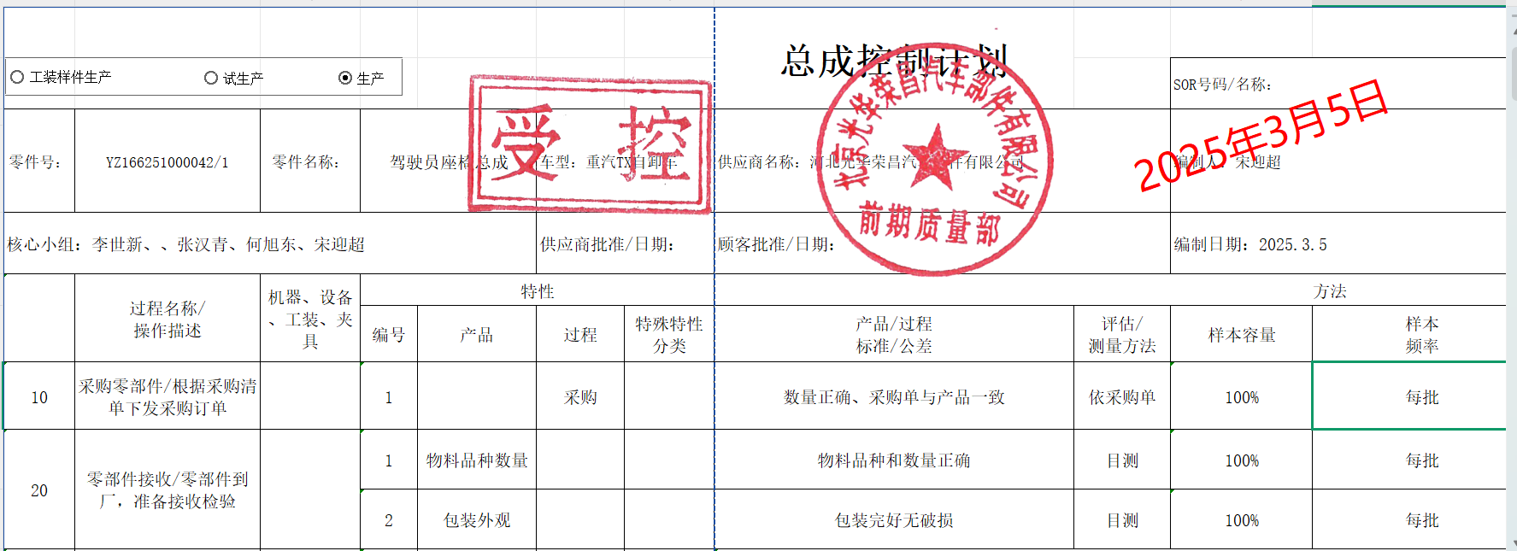
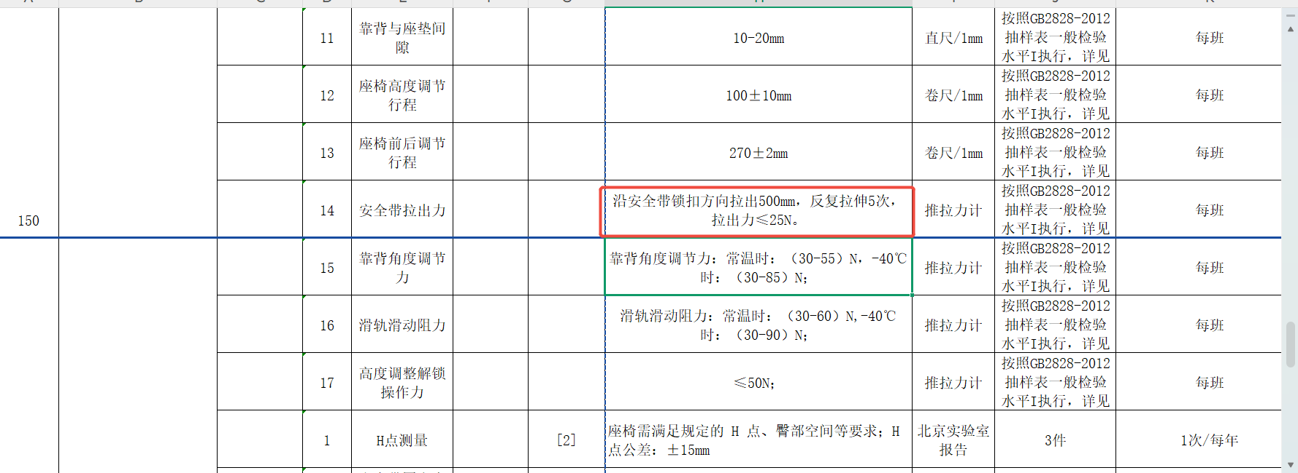
五、相关文件补充
2025年3月5日控制计划更新
明确安全带拉伸次数，确保检出不回弹的不良品

Slide 12
THANKS

